Slide 1
Северо-кавказское суворовское военное училище Использование технологии проектного обучения в процессе преподавания иностранного языка на старшей ступени средней общеобразовательной школы
Преподаватель отдельной
дисциплины
(английский язык)
Гуссаова З.О.

Slide 2
«Мы привыкаем к цепям и жалеем об их отсутствии ,когда их с нас снимают.» Джон Дьюи

Slide 3
проект
в переводе с латинского означает «самостоятельный поиск пути»

Slide 4
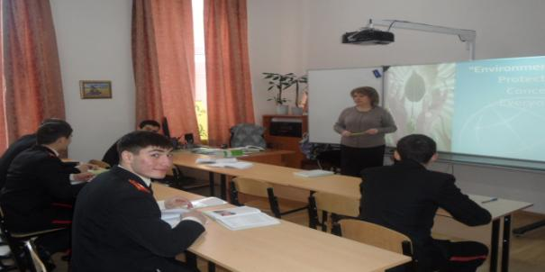
Вся наша жизнь - череда различных проектов.
Задача учителя уметь самому и научить учащегося планировать и успешно реализовывать свои жизненные проекты.

Slide 5
Участие в проекте
Повышение интереса к предмету
Возрастание коммуникативной компетенции
Развитие языковой личности и высокой мотивации обучаемых

Slide 6
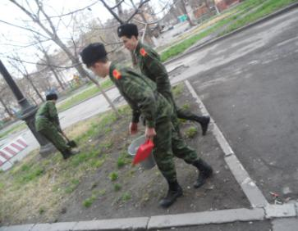
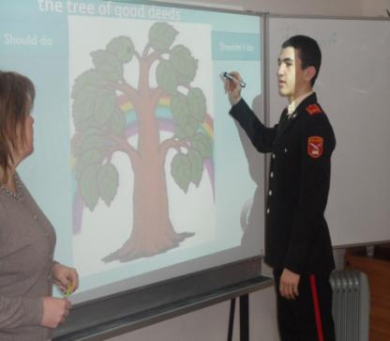
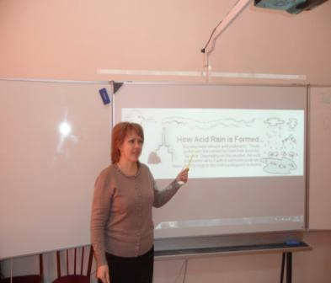
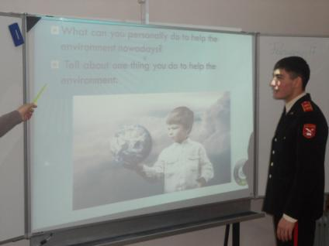
Проект по экологии

Slide 7
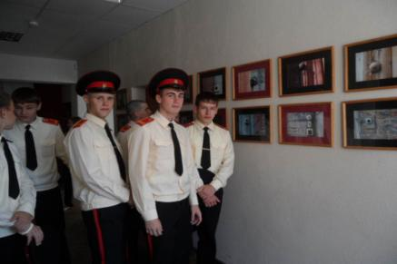
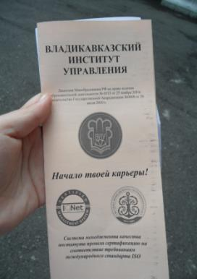
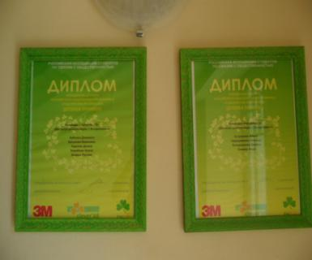
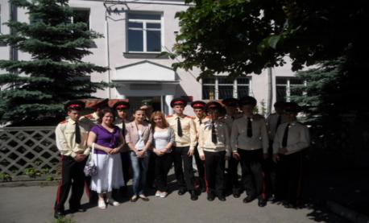
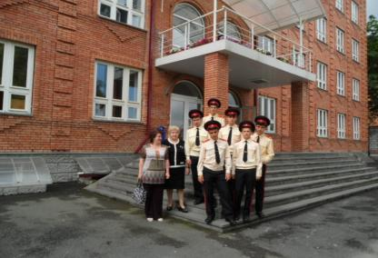
Летняя практика Институт Цивилизации Институт Управления

Slide 8
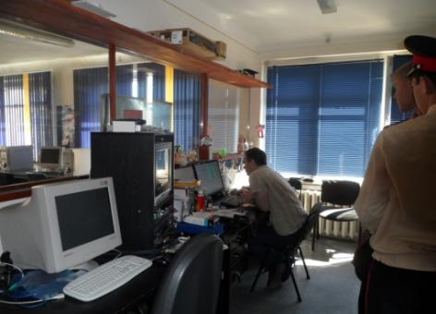
археологический проект «Пески времени»

Slide 9
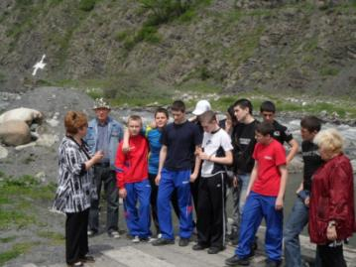
Идея проекта
не просто заинтересовать обучающихся путешествием по археологическим раскопкам, но и самим поучаствовать в них,
а в последствии суметь рассказать о своих достижениях на английском языке.
Кульминацией проекта явилась презентация, выполненная суворовцами.

Slide 11
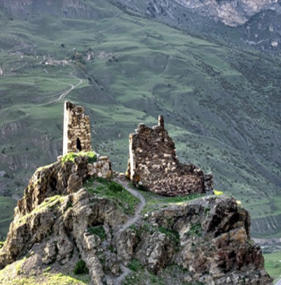
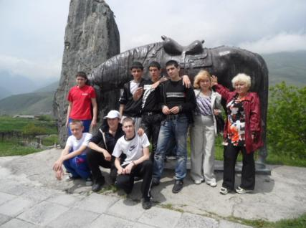
задачи
Привлечение внимания суворовцев к изучаемой проблеме.
Влияние процесса изучения места и роли исторических памятников на формирование мировоззрения и патриотическое воспитание обучающихся.
3. Развитие навыков переводческой деятельности у суворовцев.

Slide 12
Выводы
Технология проектного обучения
направлена
٧ на самореализацию учащегося как личности
٧ на сохранение и приумножение «врожденной самостоятельности»
٧ на усиление «Я сам» «Я хочу»
«Я могу» «Я умею»

Slide 13
Иностранный язык -средство познания нового и интересного, средство приобщения к диалогу культур.

Slide 14
Список литературы 1. Ариян М.А. Повышение самостоятельности учебного труда школьников при обучении иностранным языкам / М.А. Ариян // Иностр. языки в школе. - 1999. - № 6. - С. 17-22. 2. Асеев В.Г. Возрастная психология: Учеб. пособие / В.Г. Асеев. - Иркутск: ИГПИ, 1989. - 190 с. 3. Васильев В. Проектно-исследователькая технология: развитие мотивации /В.Васильев // Народное образование. - 2000. - № 9. - С. 177-180. 4. Даниленкова Г.Г. Педагогическое проектирование учебного процесса / Г.Г. Даниленкова // Сб. научн. ст. / Калинингр. ун-т. - 2000. - С. 25-27. 5. Зимняя И.А. Психология обучения иностранным языкам в школе / И.А. Зимняя. - М.: Просвещение, 1991. - 222 с. 6. Зимняя И.А., Сахарова Т.Е. Проектная методика обучения английскому языку / И.А. Зимняя, Т.Е. Сахарова // Иностр. языки в школе. - 1991. - № 3. - С. 9-15. 7. Иванова Е.В. Работа старшеклассников с различными информационными источниками / Е.В. Иванова // Иностр. языки в школе. - 1999. - № 6. - С. 41-42. 8. Нехорошева А.В. Из опыта работы по проектной методике / А.В. Нехорошева // Иностр. языки в школе. - 2002. - № 1. - С. 18-21. 9. Новые педагогические и информационные технологии в системе образования: Учеб. пособие для студентов пед. вузов и системы повышен. квалифицир. пед. кадров / Е.С. Полат, М.Ю. Бухаркина, М.В. Моисеева, А.Е. Петров. - М.: Академия, 2000. - 272 с. 10. Туркина Н.В. Работа над проектом при обучении английскому языку / Н.В. Туркина // Иностр. языки в школе. - 2002. - № 3. - С. 46-48.

Slide 15
Благодарю за внимание

